Slide 1

Área de Ações Estratégicas
ARAE
2019

Slide 2
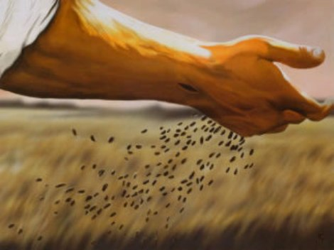
Projeto Pioneiros

Slide 3
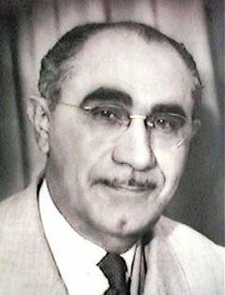
Apresentação
O CEERJ cumpre, através do Projeto Pioneiros, um dever de gratidão, aos desbravadores do Movimento Espírita do nosso Estado.
Significa nosso profundo reconhecimento pelo muito que fizeram e pelo muito que representam ao Movimento Espírita em geral, e aos espíritas do Estado do Rio de Janeiro.

Slide 4
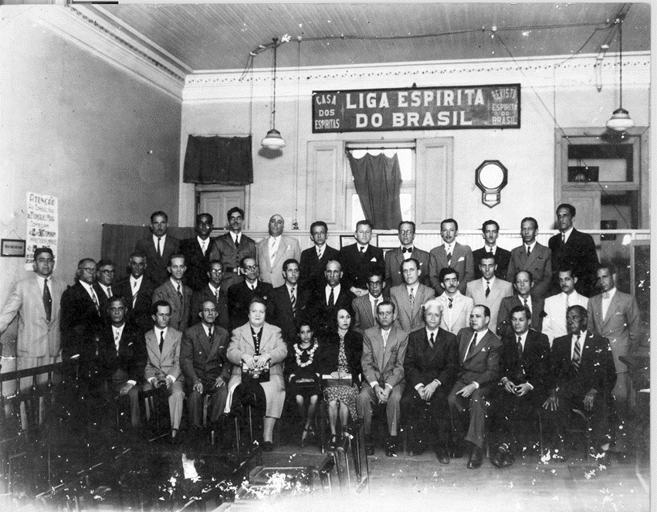
PIONEIROS

Slide 5
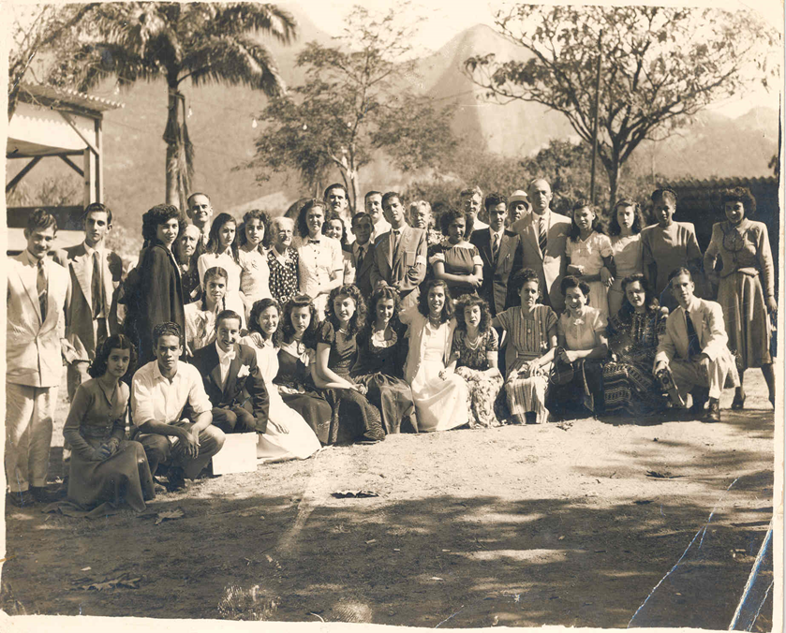
PIONEIROS

Slide 6
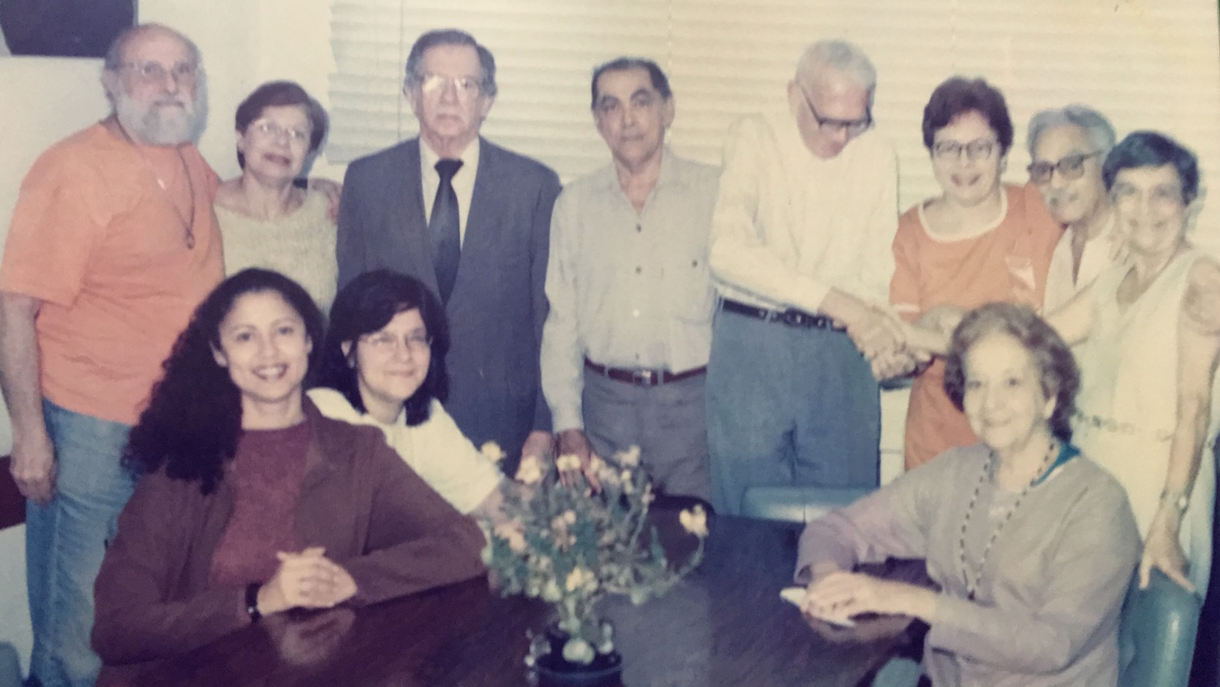
Objetivo geral
- “Fazer lembrar, a todos, os pioneiros do Movimento Espírita.” (Antonio Lucena)

Slide 7
Antonio lucena
Nasceu a 18 de Abril de 1922 no Recife, Pernambuco.
Representou seu estado no 1º Congresso de Mocidades Espíritas do Brasil.
Em 1958 assinou a ATA de fundação do Lar Fabiano de Cristo, junto com Chico Xavier, Pastorino e Jayme Rolemberg.
Trabalhou no SEI (Serviço Espírita de Informações).
Reuniu mais de 2500 biografias e fotos.
Publicou 2 livros: “Personagens do Espiritismo” (FEESP), com Paulo Alves Godoy e “Pioneiros de uma nova Era: Espíritas do Brasil” (CELD)
Sua contribuição à Memória Espírita é incalculável.

Slide 8
Objetivos específicos
- Conhecer o histórico do surgimento do Movimento Espírita no Estado do Rio de Janeiro.
- Fortalecer a fé no Movimento Espírita, através da preservação de sua memória.
- Despertar a preocupação das Casas Espíritas com sua memória documental.

Slide 9
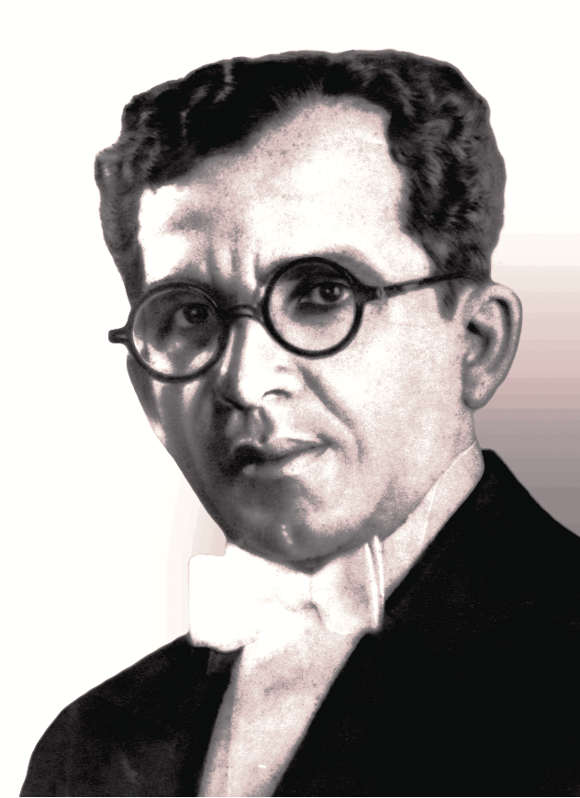
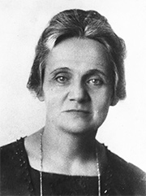
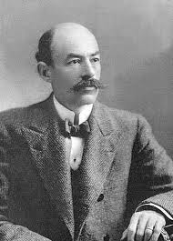
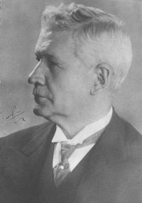
Pioneiros espíritas
Aura Celeste
Leopoldo Machado
Frederico Figner
(irmão Jacob)
Leôncio Correia

Slide 10
Justificativa
“O Espiritismo é na sua essência um corpo filosófico que se evidencia com a prática. Portanto, o olhar para o passado valoriza o presente e gera excelência para o futuro.
Quando observamos os salutares e benfazejos ares do passado, revelando as vidas de muitos, inteiramente alocados à causa espírita, somos inundados de força criativa e revestidos em cada ato de nossa existência pelos dedicados momentos de imitação. (Antonio Lucena)

Slide 11
Justificativa
Falamos em refletir para repetir os acertos ou modificar o que é faltoso.
Olhar para o passado é dadiva da sabedoria divina para nos servir de estímulo e precioso reservatório de conteúdo no bem.
Preservar a memória daqueles que nos antecederam faz com que valorizemos os atos e as virtudes dos primeiros obreiros do Senhor. (Antonio Lucena)

Slide 12
Justificativa
Aqui, hoje, preciso dar continuidade às tarefas que iniciei na carne e aos poucos sou merecedor da confiança dos nossos irmãos para direção de novas empreitadas.
Feliz pelo trabalho no bem, sou espírito que pensa nos espíritas e sabe o valor de cada ato de nossas vidas em favor desta Doutrina santificada. (Antonio Lucena)

Slide 13
Preservação da memória espírita
Memória Humana
Memória Coletiva
O que são suportes da memória?
Levantamento do acervo a ser preservado.
Levantamento da documentação da instituição, separando aquela de real valor histórico.

Slide 14
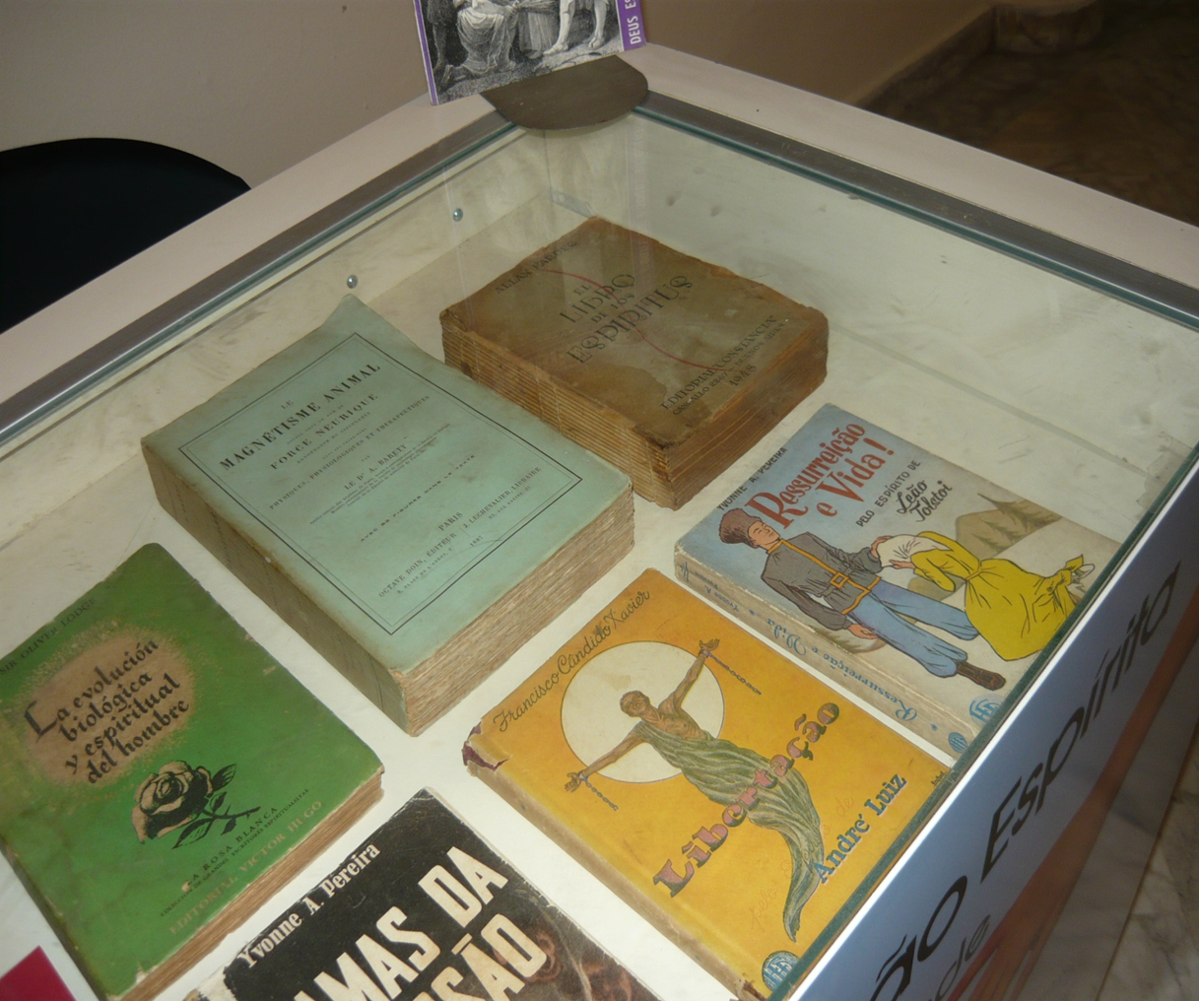
Preservação da memória espírita

Slide 15
Metodologia
- Identificação dos espíritas pioneiros no Movimento Espírita da sua região.
- Formação da Equipe de Trabalho.
- Estabelecimento de competências, levando em consideração o perfil de cada participante.
- Pesquisar a memória histórica espírita contida nos diversos documentos.
- Realização, pela equipe, de campanhas de divulgação do Projeto Pioneiros no Movimento Espírita da região.

Slide 16
metodologia
O que fazer? | Atividades culturais espíritas (exposições, palestras, seminários, encontros) que visem a divulgação dos estudos e pesquisa dos pioneiros que foram realizadas. Materiais de divulgação em mídia impressa e virtual.
Quem fará? | Grupos de trabalho do CEU.
Quando? | Elaborar cronograma para apresentação no CEEU de novembro de 2019.
Como será feito? | Levantamento de informações, visitas, pesquisa de materiais...
Onde? | Eventos da região, meios de divulgação, nas reuniões, encontros, periódicos, produção áudio visual, visitas...
Por quê? | Para preservar a memória do Movimento Espirita do Estado do Rio de Janeiro.

Slide 17

Resultados esperados
Conhecimento da trajetória dos pioneiros, espíritas desbravadores que iniciaram esse trabalho de implantação do Movimento Espírita no Estado do Rio de Janeiro. O Movimento Espírita terá acesso à sua própria história, favorecendo o fortalecimento do sentimento de unificação.

